Slide 1

Programacion Web Básica
Hipervínculos
Harrisson Zapata

Slide 2
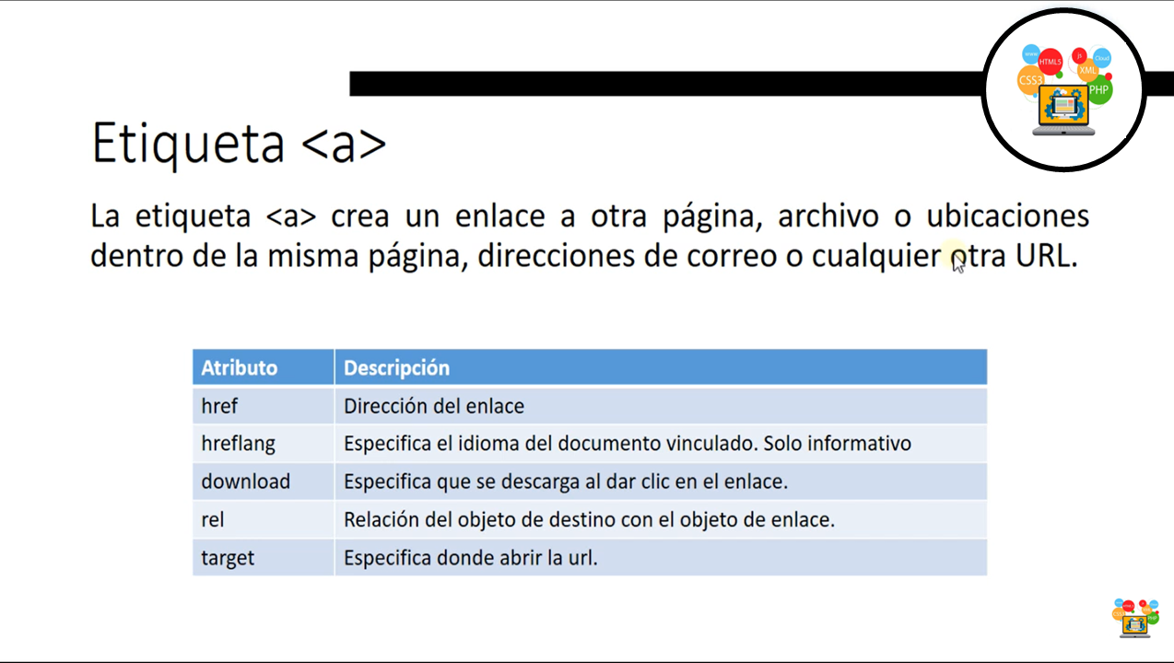

Slide 3
Gracias
Harrisson Zapata
harrissonhzs@gmail.com

